Slide 1
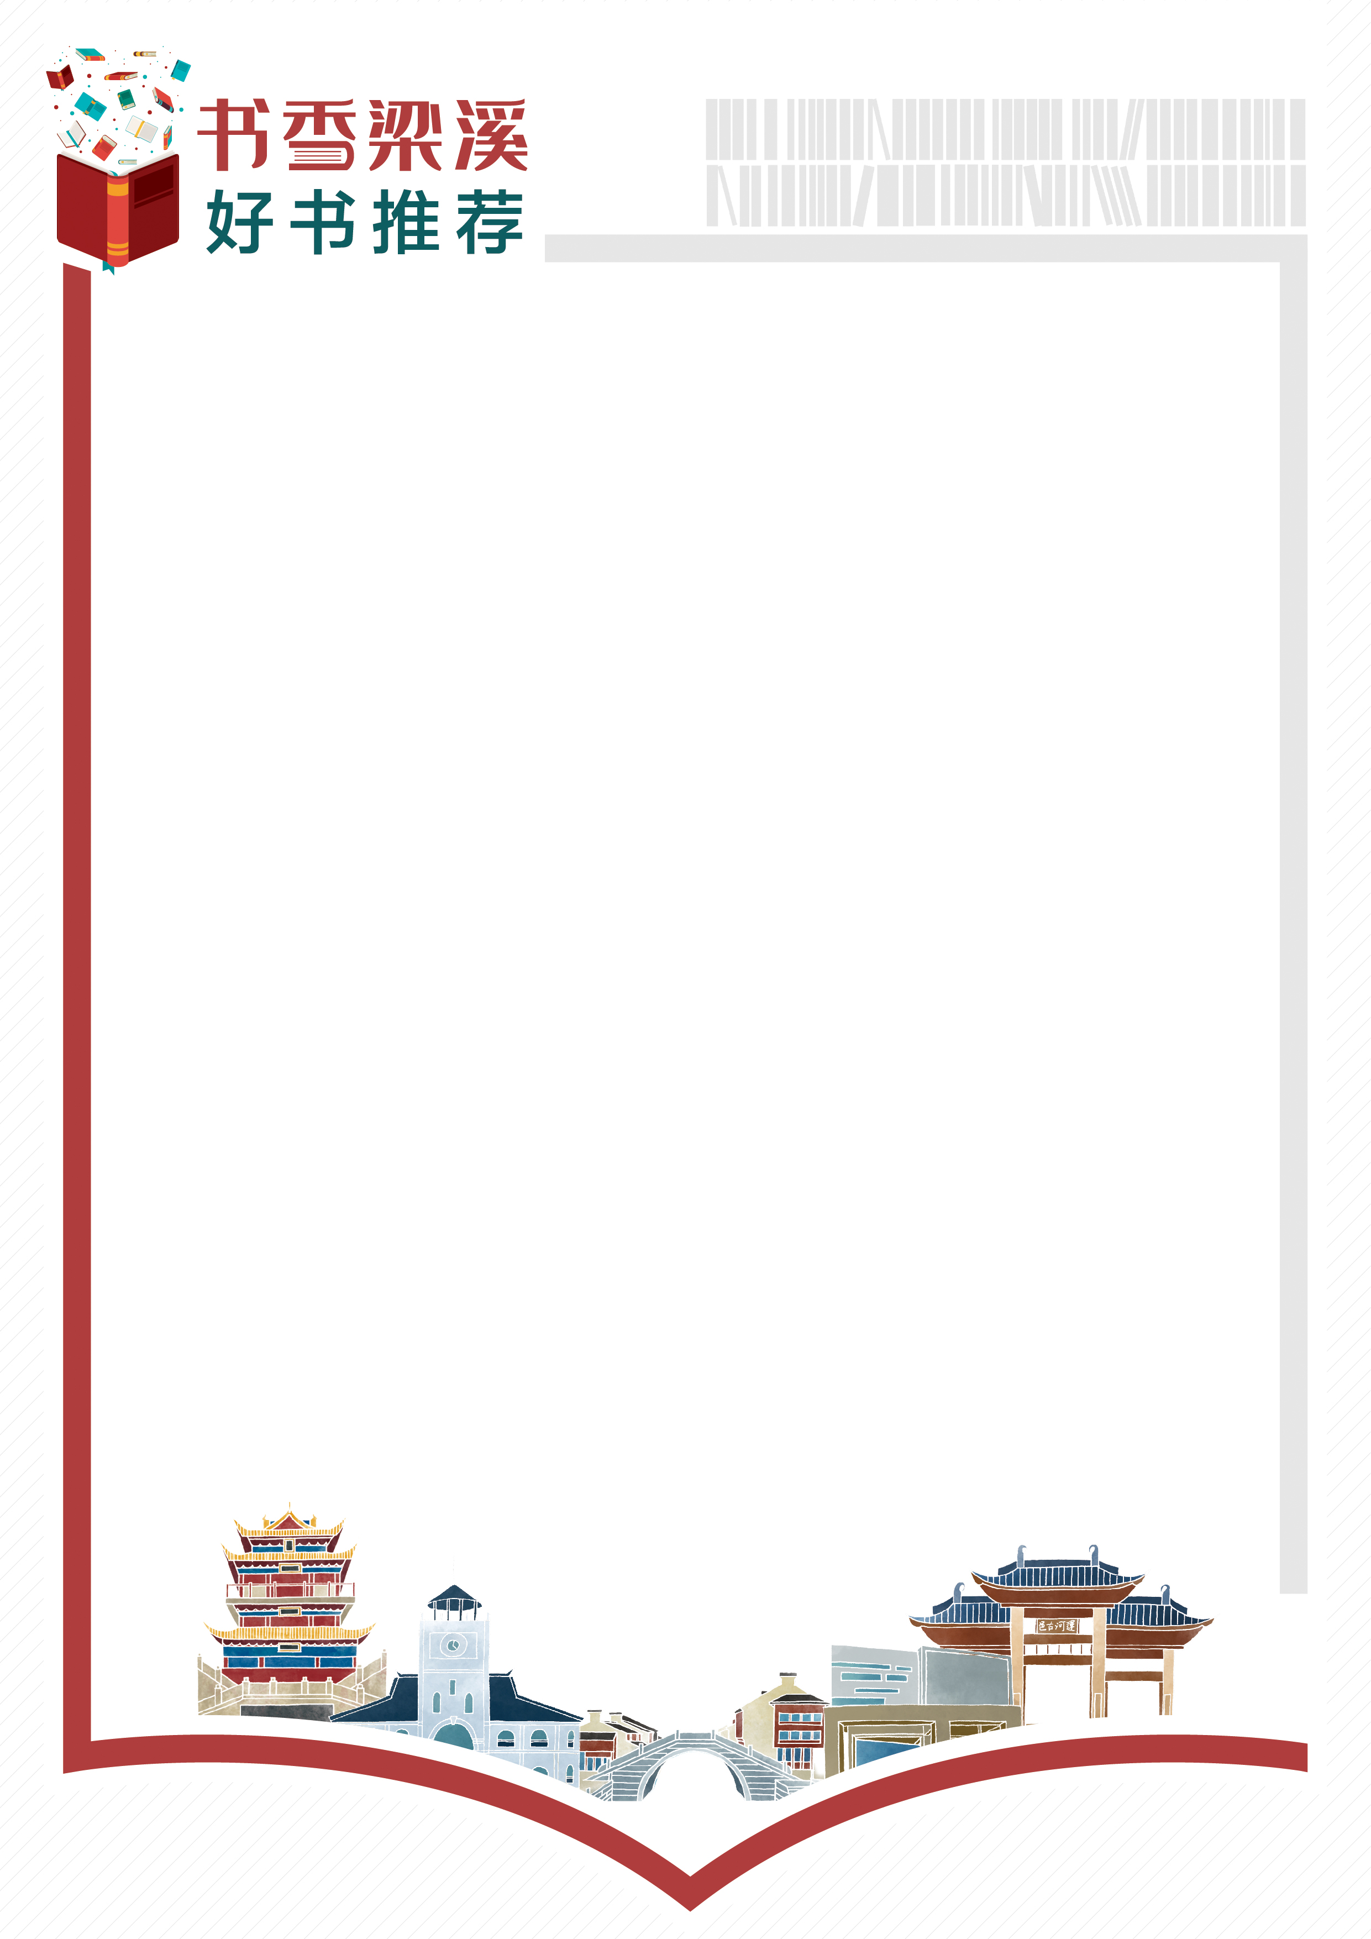
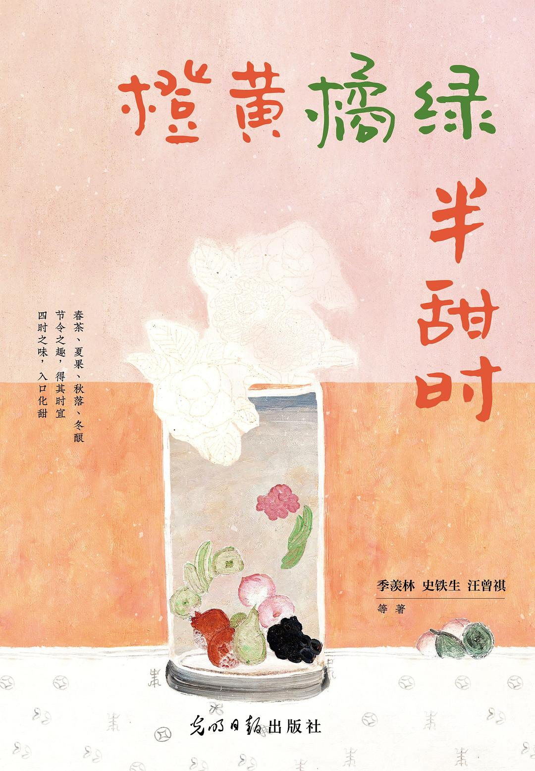

2024年
第一期
《橙黄橘绿半甜时》
作者：季羡林、史铁生、汪曾祺等
出版社：光明日报出版社
出版日期：2023年11月
《法医之书》
作者：秦明
出版社：广东旅游出版社
出版日期：2023年12月
内容简介：
“一年好景君须记，最是橙黄橘绿时。”精选史铁生、季羡林、汪曾祺等16位文学大家40余篇散文代表作，分为“春夜宴桃李”“山中无暑事”“人闲桂花落”“松枝碎玉声”四个章节，春茶、夏果、秋落、冬酿，作家笔尖的四季流转，亦构造着对乡土中国的诗意想像。那些美好的、悲叹的、浪漫的、让人会心一笑的故事，它们也许并没有深奥的含义，但却是历经世事无数后的甘之如饴，既关乎历史的震铄，也诉说生活的温情。
内容简介：
如果你以为法医只是“解剖工具人”，这本书每5分钟就会颠覆你的认知！
看过悬疑剧里的法医？对解剖好奇？却不知道现实中的法医什么样？做好心跳加速的准备，让法医秦明带你去探索难以置信的法医世界吧！在这里，你将解锁8大神秘法医学科，窥探5个高能冷门领域，体验25个真实案例。悬疑爱好者人手必备的法医入门读物，翻开此书，即刻启程！

